Slide 1
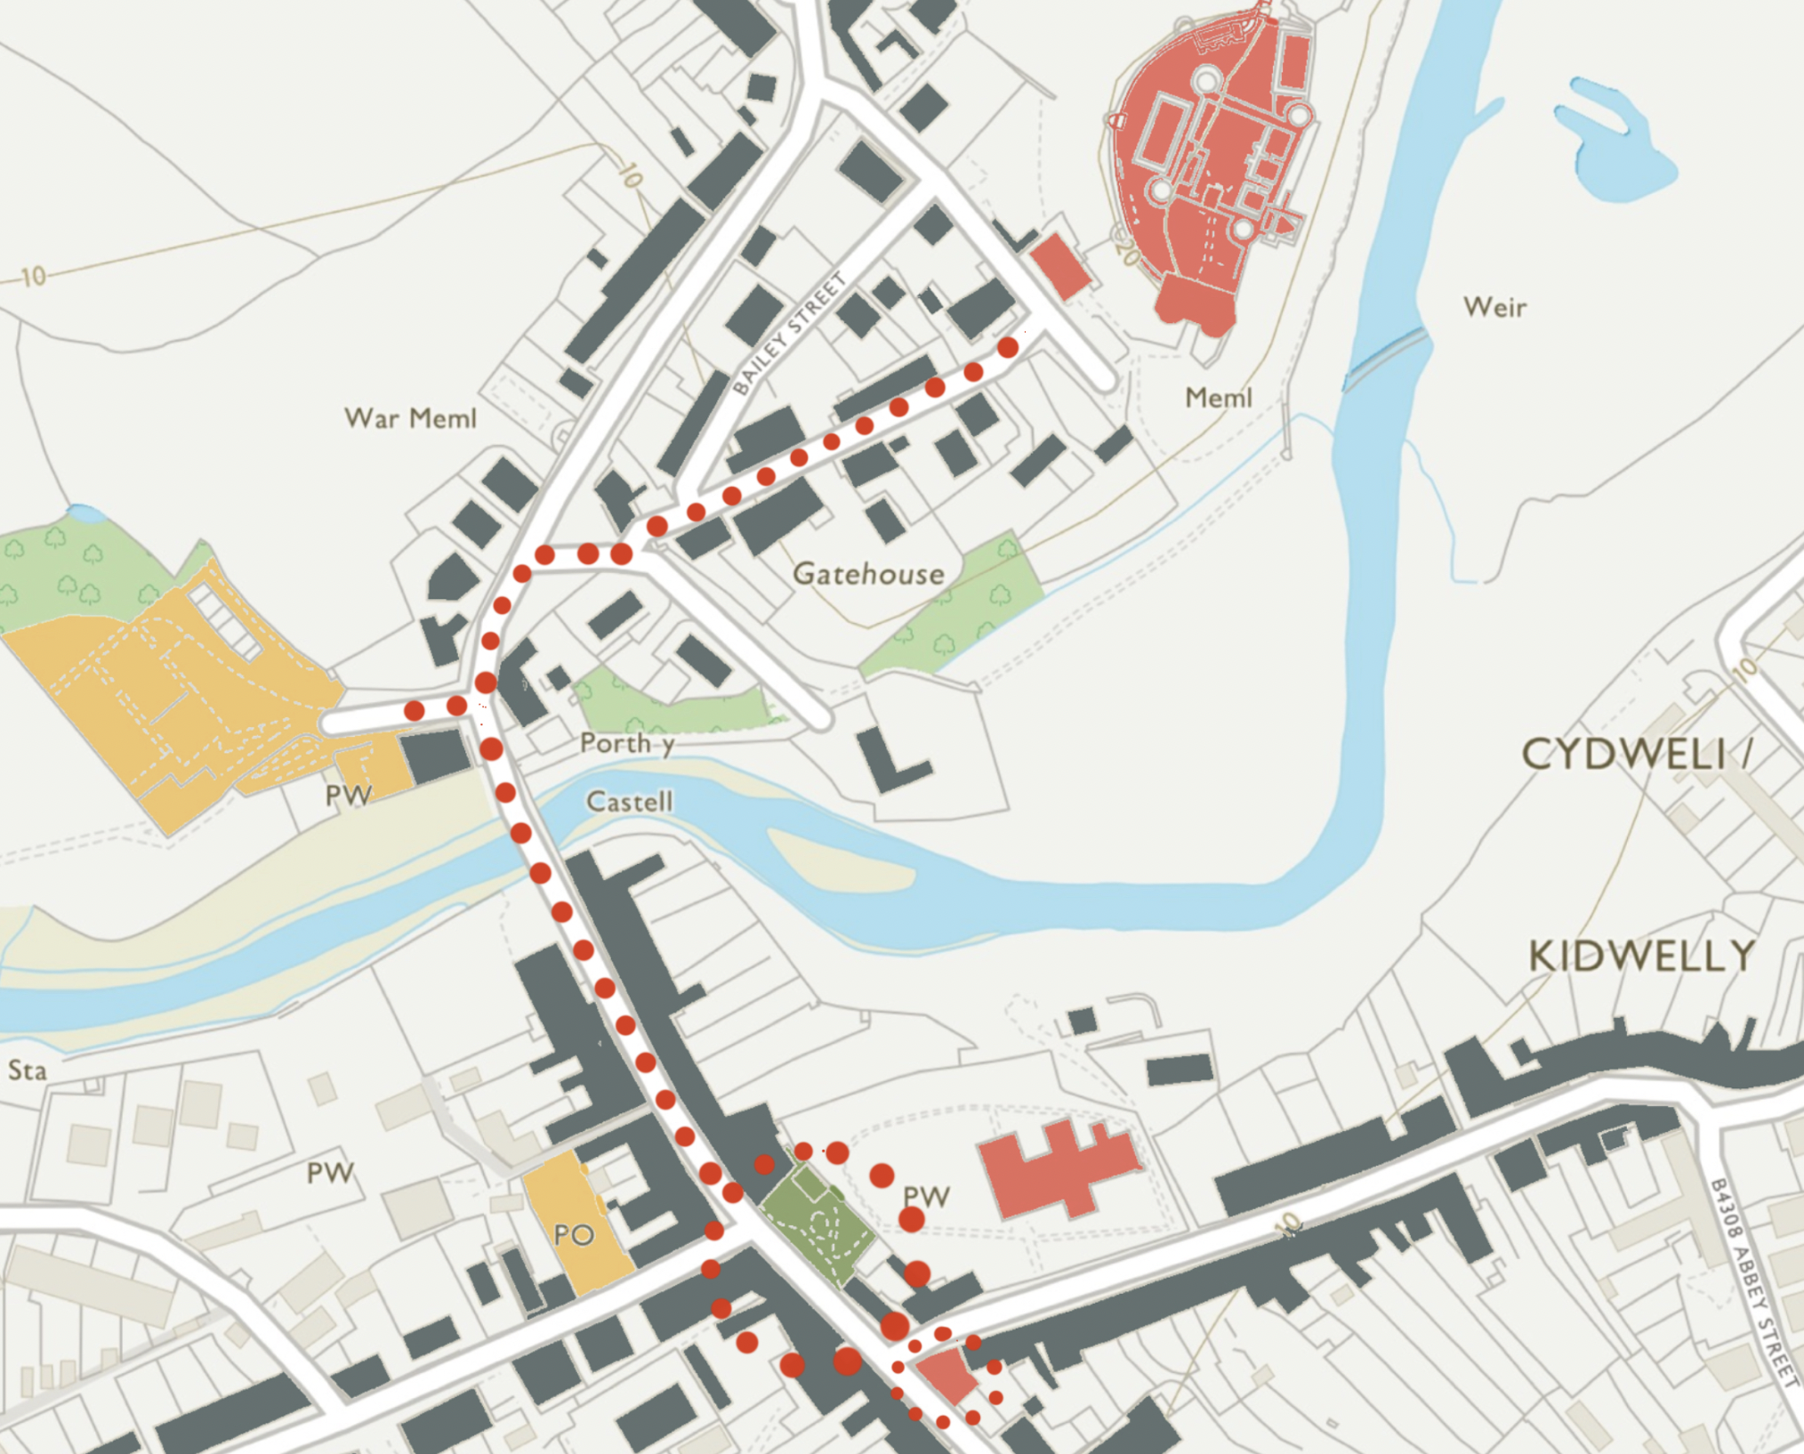
Cydweli
Cynllun Twf Economaidd Cynaliadwy
Tachwedd 2021

Slide 2
CYNLLUN TWF ECONOMAIDD CYNALIADWY
Cydweli – Cynllun Twf Economaidd Cynaliadwy
PARATOWYD Y DDOGFEN GAN OWEN DAVIES CONSULTING & CHILMARK CONSULTING AR GYFER CYNGOR SIR GAR
All maps within this document are:
Reproduced from Ordnance Survey with permission of the controller of Her Majesty’s Stationary Office (C)
© Hawlfraint y Goron a hawliau cronfa ddata [2020] Arolwg Ordnans 100023377
Unauthorised reproduction infringes Crown copyright and may lead to prosecution/civil proceedings.
OWEN DAVIES CONSULTING LTD
7A NEVILL STREET Y FENNI
NP7 5AA

Slide 3
CYNLLUN TWF ECONOMAIDD CYNALIADWY
Cynnwys
1 – Diben 4
2 – Ardal y Cynllun 5
3 – Y Darlun Economaidd Ehangach 6
4 – Yr Ystyriaethau Allweddol 8
5 – Gweledigaeth Ddrafft ac Amcanion 9
6 – Camau i’w Blaenoriaethu 11
7 - Ariannu a Cyflawni 23

Slide 4
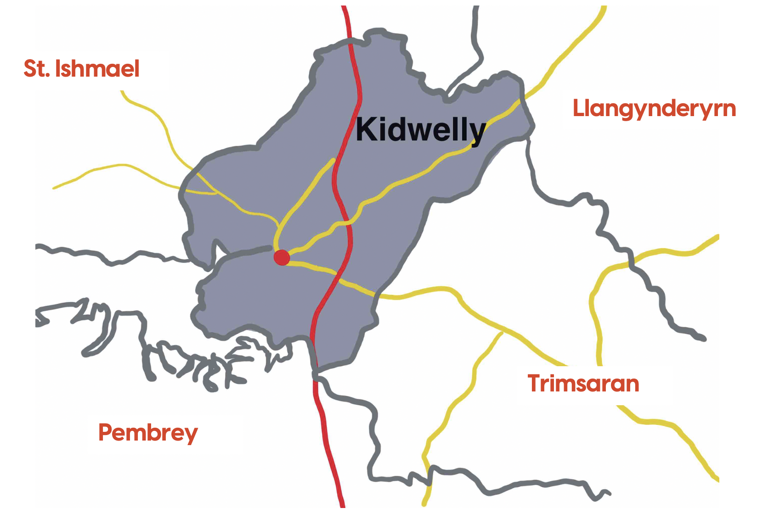
CYNLLUN TWF ECONOMAIDD CYNALIADWY
1 - Diben
Mae’r Cynllun Twf Economaidd Cynaliadwy hwn ar gyfer Cydweli yn ymwneud ag adferiad economaidd yn dilyn y pandemig, yn ogystal â ffyniant a thwf mwy hirdymor y dref a’r ardal o’i chwmpas dros y pum mlynedd nesaf ac ymhellach i’r dyfodol.
Diben y Cynllun yw cynnig gweledigaeth strategol hirdymor a nodi cynigion manwl ar gyfer cyflawni cynaliadwyedd a thwf economaidd. Y nod yw creu cyflogaeth newydd a pherfformiad economaidd cryfach a fydd yn ei dro yn arwain at gynaliadwyedd cymdeithasol, amgylcheddol a diwylliannol y dref a’r cymunedau o’i chwmpas sy’n ei bwydo.
Caiff y cynllun ei baratoi fel rhan o Fenter Deg Tref Cyngor Sir Gaerfyrddin a chaiff ei gyflawni ar ran Grŵp Gweithredu Lleol (LAG) Sir Gaerfyrddin. Caiff ei gyllido’n rhannol gan Gynllun Datblygu Gwledig Cymru 2014-2020, a gyllidir gan Lywodraeth Cymru a Chronfa Amaethyddol Ewrop ar gyfer Datblygu Gwledig (EAFRD).
Mae hwn yn ddrafft terfynol sydd wedi'i gynllunio i fod yn hygyrch. Gellir dod o hyd i ragor o fanylion yn y Cynllun Gwaelodlin o fis Chwefror 2021, yn enwedig ar gyfer cyd-destun economaidd a cymdeithasol y dref a'r rhanbarth.
Ffigur 1 Ardal a chyd-destun lleoliad yr astudiaeth

Slide 5
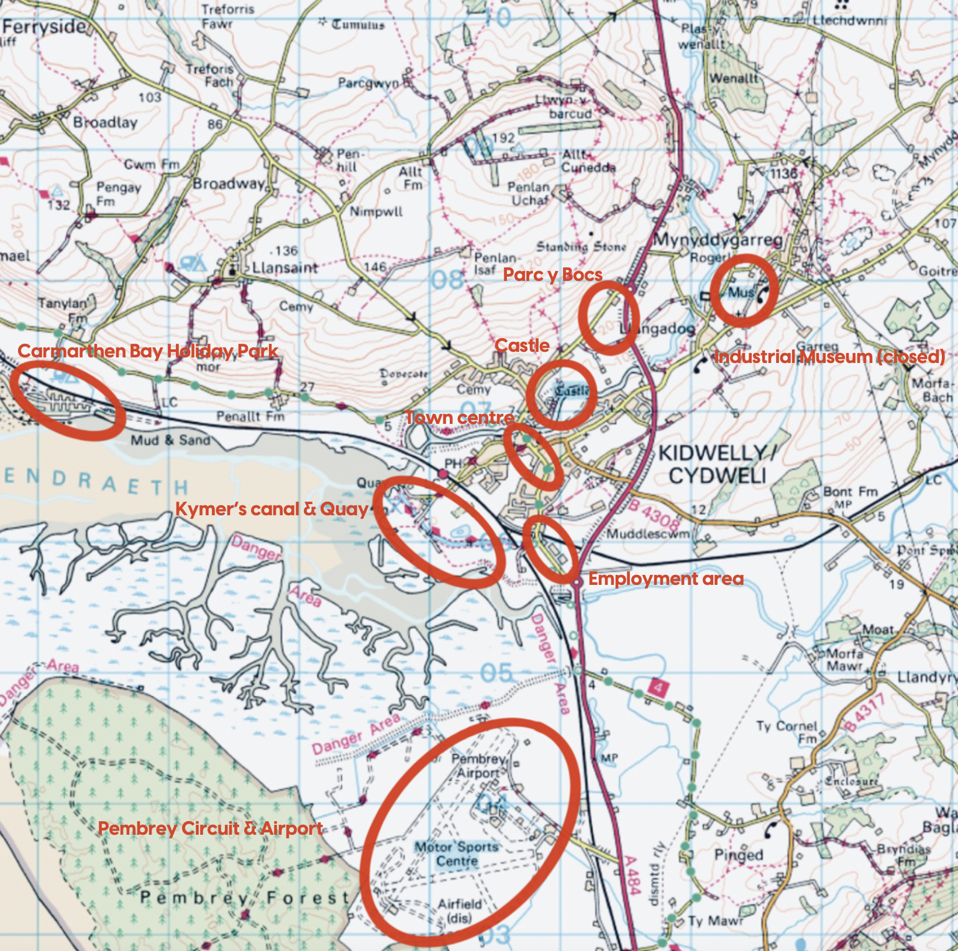
CYNLLUN TWF ECONOMAIDD CYNALIADWY
2 – Ardal y Cynllun
Mae Cydweli yn dref arfordirol hanesyddol ar lan Afon Gwendraeth ac iddi gastell adnabyddus a deniadol a chanol cryno i’r dref. Mae’r ardal yn cynnwys cymuned Mynyddygarreg ac mae iddi boblogaeth sy’n tyfu, ond sy’n heneiddio, o tua 3,660.
Mae i Gydweli gyfoeth o hanes canoloesol a hanes diwydiannol dilynol, gan gynnwys camlas hanesyddol Kymer, y Cei a’r hen amgueddfa ddiwydiannol. Mae busnesau lleol amlwg gan gynnwys Gravells a Burns ochr yn ochr â busnesau cenedlaethol eu perchnogaeth, fel Parc Gwyliau Bae Caerfyrddin (Park Dean Resorts), Travis Perkins a Co-Op.
Mae busnesau a chwmnïau niferus i’w cael yn yr ardal o gwmpas, yn ogystal ag asedau economaidd sylweddol gan gynnwys safle rasio ceir a maes awyr Pen-bre. Mae’r economi leol fodd bynnag yn ddibynnol ar fusnesau siopau a lletygarwch ac mae’n ddibynnol ar drefi cyfagos Caerfyrddin a Llanelli am siopau nwyddau mwy, gwasanaethau, a mwy o gyfleoedd gwaith.
Ffigur 2 Cyd-destun ardal y Cynllun

Slide 6
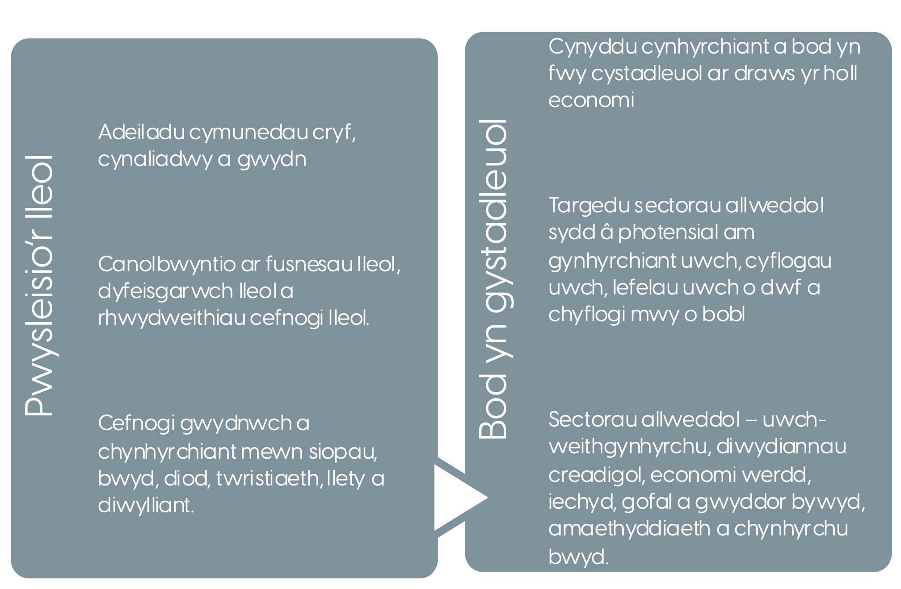
CYNLLUN TWF ECONOMAIDD CYNALIADWY
3 – Y Darlun Economaidd Ehangach
Mae'r darlun economaidd ar gyfer Cydweli yn cael ei ddylanwadu'n drwm gan y cynlluniau Sir Gar ar gyfer adfer economi yn dilyn pandemig Coronafeirws yn ogystal â'r blaenoriaethau strategol tymor y Sir a Bargen Dinas Bae Abertawe.
Mae dau brif gonglfaen i adferiad economi Sir Gâr, sef pwysleisio’r lleol a gweithredu ar lefel leol, a gwneud yr holl economi’n fwy cystadleuol. Mae’r camau gweithredu i gefnogi’r adferiad yn canolbwyntio ar themâu allweddol – Busnes, Pobl a Lle ynghyd â blaenoriaethu pedair uchelgais drawsbynciol:
Cysylltedd digidol cwbl ddibynadwy a diwylliant digidol – a fydd yn sail i adferiad a thwf ledled yr holl economi
Sgiliau – cadw, ailsgilio, uwchsgilio a sicrhau bod gan bobl y sgiliau iawn i gyflawni’r swyddi a gaiff eu creu.
Economi werdd – seilwaith carbon isel sy’n gallu gwrthsefyll newid hinsawdd, ynni adnewyddadwy a chartrefi cynaliadwy.
Economi deg a chydradd a chefnogaeth i’r iaith a’r diwylliant Cymraeg
Ffigur 3 Colofnau adferiad economaidd Sir Gaerfyrddin

Slide 7
CYNLLUN TWF ECONOMAIDD CYNALIADWY
Mae’r cyd-destun strategol hefyd yn cynnwys blaenoriaethau Cyngor Sir Gaerfyrddin, Dinas-Ranbarth Bae Abertawe a Llywodraeth Cymru, ynghyd â dylanwad cynyddol Deddf Llesiant Cenedlaethau’r Dyfodol (Cymru) a Chynlluniau Llesiant lleol.
Mae un o nodau allweddol y Ddeddf yn galw ar gyrff cyhoeddus i fod yn fwy hyblyg er mwyn sicrhau eu bod yn gallu ymateb i amgylchiadau economaidd sy’n newid yn barhaus ac ymateb i’r eithaf ar gyfleoedd newydd am dwf. Gweithredir datblygu cynaliadwy drwy’r holl broses, yn ogystal â ffyrdd newydd o weithio i sicrhau bod awdurdodau lleol yn ystyried yr hirdymor, yn rhwystro problemau rhag digwydd neu waethygu, a mabwysiadu dull cyfannol a chydweithredol sy’n canolbwyntio ar bobl.
Ffigur 4 Dylanwadau Strategol
Twf busnesau sefydledig
Cryfhau'r economi sylfaenol
Mwy o leoedd cyflogaeth i fusnesau newydd a busnesau sy'n tyfu
Datblygu sgiliau i ddod i mewn i waith, ac aros a chamu ymlaen mewn gwaith
Cynyddu'r defnydd o dechnoleg newydd, ymchwil a datblygu, awtomatiaeth a digideiddio
Cynyddu cynhyrchiant, arallgyfeirio ac effeithlonrwydd amaethyddiaeth
Trefi unigryw, deniadol a bywiog i fyw ynddynt ac ymweld â nhw
Canol trefi yn gyntaf
Seilwaith modern - trafnidiaeth - digidol - lleihau carbon
Cynyddu cyfleoedd i fusnesau gan y sector cyhoeddus wrth gaffael
Twf busnes a chyflogaeth sy'n cynnal y defnydd o Gymraeg

Slide 8
CYNLLUN TWF ECONOMAIDD CYNALIADWY
4 – Yr Ystyriaethau Allweddol
Mae dadansoddiad llinell sylfaen o ardal Cydweli wedi cael ei gwblhau, a wnaeth adnabod y cryfderau, gwendidau, cyfleoedd a bygythiadau allweddol (SWOT) a gwerthuso perfformiad presennol Cydweli cyn paratoi cynllun newydd. Diben y dadansoddiad SWOT yw darganfod beth sy’n gweithio’n dda, a beth nad yw cystal. Mae’n edrych hefyd ar sut y gallai’r dref ddymuno tyfu, a sut y gallai gyflawni hynny; yn ogystal â beth allai fod yn rhwystrau.
Ffigur 5 Dadansoddiad SWOT Cydweli
Cryfderau allweddol Poblogaeth sy’n tyfu Cyflogwyr sefydledig lleol allweddol, gan gynnwys Gravells a Burns Castell Cydweli sy’n denu tua 30,000 o ymwelwyr y flwyddyn Atyniadau ehangach o ran treftadaeth ac ymwelwyr gan gynnwys Camlas a Chei Kymer, Eglwys y Santes Fair, Parc y Bocs, Parc Gwyliau Bae Caerfyrddin a safle rasio ceir Gorsaf reilffordd gyda chysylltiadau uniongyrchol â’r Gorllewin, Caerfyrddin, Abertawe, Caerdydd a Manceinion Llwybr Arfordir Cymru, Llwybr Beicio Cenedlaethol a llwybrau cerdded helaeth Graddau uchel o weithgarwch cymunedol, mudiadau ac ymwneud lleol | Gwendidau allweddol Poblogaeth sy’n heneiddio Pocedi cudd o amddifadedd economaidd-gymdeithasol llym o fewn y dref Anweithgarwch economaidd uwch na’r cyfartaledd a lefelau isel o hunan-gyflogaeth Busnesau ac atyniadau canol y dref ddim digon amrywiol a deniadol Nifer bach o ficrofusnesau Dibyniaeth ar fwyd, diod, llety a lletygarwch Dibyniaeth ar Lanelli a Chaerfyrddin am gyflogaeth Prinder a diffyg amrywiaeth lleoedd cyflogaeth sydd ar gael, yn enwedig i fusnesau bach Adeiladau / safleoedd gwag amlwg Lefelau isel o wariant ymwelwyr
Cyfleoedd allweddol Cyllid a sicrhawyd yn ddiweddar o Gronfa Cymunedau’r Arfordir i gefnogi mentrau marchnata a brandio lleol, digwyddiadau a thwf yr economi Cynigion ar gyfer ailagor yr Amgueddfa Ddiwydiannol ac atyniadau treftadaeth newydd i ymwelwyr yng nghanol y dref Buddsoddiad i ehangu a chreu mentrau newydd gan fusnesau lleol allweddol Defnyddio safleoedd ac adeiladau presennol i ddibenion eraill Buddsoddiad ar gael ar gyfer seilwaith tref glyfar (‘SMART’) a thechnoleg ddigidol Cysylltiadau cryfach rhwng y gefnwlad, busnesau llety a'r dref a'i hatyniadau Cymorth ar gael i’r economi gylchol a chynhyrchu ynni yn lleol | Bygythiadau allweddol Effeithiau economaidd a chymdeithasol mwy hirdymor Covid-19 Buddsoddiad busnes lleol yn tueddu tuag at ganolfannau mwy gerllaw, ee Caerfyrddin a Llanelli

Slide 9
CYNLLUN TWF ECONOMAIDD CYNALIADWY
5 – Gweledigaeth Ddrafft ac Amcanion
Mae’r Cynllun wedi cael ei ddrafftio ar adeg pan fo graddau uchel o ansicrwydd yn parhau ynghylch natur yr adferiad economaidd yn dilyn y pandemig yn ogystal ag effeithiau Brexit (yn rhai cadarnhaol a negyddol). Mae’r adferiad yn debygol o fod yn raddol a gall gymryd llawer o flynyddoedd i’r economi adfer i’w lefel flaenorol.
Yn ogystal â phwyslais y Llywodraeth a Sir Gaerfyrddin ar amddiffyn swyddi a diogelu busnesau, mae angen canolbwyntio mwy hirdymor ar heriau sy’n cyfyngu ar dwf a chyfleoedd economaidd yng Nghydweli. Mae’r rhain yn cynnwys llawer o’r heriau a wynebir gan gymunedau lleol gan gynnwys poblogaethau’n heneiddio, lefelau isel o fentergarwch, cynhyrchiant a chyflogau, diffygion sgiliau, rhy ychydig o fusnesau yn ‘uwchraddio’, a’r angen am fuddsoddiad mewn seilwaith a safleoedd modern i fusnesau.
Mae’r weledigaeth a nodir yma yn cynnwys cyfres o flaenoriaethau a chynigion am economi lewyrchus gynaliadwy i Gydweli sy’n cefnogi tref a chymuned wledig byrlymus a chydgysylltiedig, sy’n apelgar i bawb, gan gynnwys pobl ifanc a theuluoedd.
Dylai Cydweli fod yn lle mae swyddi da yn gyraeddadwy, busnesau newydd yn cychwyn a’r nifer bach o fusnesau lleol mawr sydd eisoes wedi eu gwreiddio yn y gymuned yn cael eu hannog i dyfu. Y darlun sydd gennym yw lle mwy amrywiol ac apelgar i ymweld ag ef drwy gydol y flwyddyn, sy’n manteisio i’r eithaf ar y dreftadaeth arbennig a’r amgylchedd naturiol lleol yn ogystal â’r diwylliant lleol a’r iaith Gymraeg.

Slide 10
CYNLLUN TWF ECONOMAIDD CYNALIADWY
Amcanion
Dylid cefnogi a gwireddu’r amcanion hyn trwy’r camau sy’n esblygu o’r Cynllun hwn.
Dylid cefnogi a gwireddu’r amcanion hyn trwy’r camau sy’n esblygu o’r Cynllun hwn.
Amrywio’r sail economaidd ac ehangu’r amrediad o sectorau busnes a chyfleoedd cyflogaeth sydd ar gael drwy’r flwyddyn. Mae sectorau twf allweddol yr economi’n cynnwys uwch-weithgynhyrchu a uwch-beirianneg, diwydiannau creadigol, yr economi werdd, amaethyddiaeth, a chynhyrchu bwyd.
Gwella ansawdd a chryfhau'r cysylltiadau rhwng busnesau lletygarwch, manwerthu, llety a diwylliant/hamdden sydd â’r potensial i dyfu ac ychwanegu gwerth trwy ehangu cyrhaeddiad economi ymwelwyr y dref a'r ardaloedd o'u cwmpas.
Creu lleoedd gweithio newydd ac ailddefnyddio adeiladau dros ben i annog mentergarwch, cychwyn busnesau a thwf busnesau.
Annog twf a buddsoddiad yn y busnesau lleol mawr sydd eisoes wedi eu gwreiddio yn ardal Cydweli a’u helpu i ddarparu swyddi cyflogedig medrus ac o ansawdd da.
Hyrwyddo cyflenwad a gwerthiant lleol amaethyddiaeth, prosesu bwyd a nwyddau a weithgynhyrchir yn lleol.
Annog busnesau sy’n tyfu’r economi gylchol a mentrau sy’n cefnogi’r trawsnewid at economi carbon isel.
Pobl – annog mentergarwch, cefnogi sgiliau busnes a hyfforddiant
Cefnogi uwchsgilio’r rheini sy’n gweithio mewn sectorau targed, megis gwella sgiliau digidol
Sicrhau bod pobl hunan-gyflogedig, masnachwyr a microfusnesau yn cael eu helpu i ddatblygu eu sgiliau busnes a’r hyder i dyfu ee cymorth i gynllunio busnes, sgiliau digidol, sgiliau marchnata, etc.
Cefnogi’r defnydd o’r gallu i siarad Cymraeg yn y gweithle a chryfhau’r cysylltiadau rhwng yr iaith a datblygu economaidd.
Lle – buddsoddi mewn gwella tir y cyhoedd, adeiladau allweddol a seilwaith
Gwella tir y cyhoedd yn y dref i beri iddo deimlo’n fwy cyfannol, croesawgar, cyfeillgar i gerddwyr a chreu’r amodau i annog busnesau sy’n bod eisoes i dyfu ac i fusnesau newydd gychwyn
Canfod dibenion newydd i adeiladau amlwg gwag a fydd yn cryfhau’r economi
Gwella ansawdd, cysondeb a lleoliad arwyddion a gwybodaeth i ymwelwyr i dynnu sylw mwy o ymwelwyr a’u hannog i brofi’r dref gyfan
Buddsoddi mewn brandio a marchnata penodol ar gyfer Cydweli i wrthweithio effeithiau Covid-19, hyrwyddo cryfder y dref fel cyrchfan dreftadaeth ac annog gweithgareddau sy’n uwch o ran ansawdd a gwerth
Cefnogi buddsoddiad mewn menter Tref Glyfar sy’n arfogi’r dref â seilwaith ddigidol gan annog y defnydd o dechnoleg ddigidol i reoli’r economi ymwelwyr, darparu gwasanaethau a chefnogi busnesau lleol.

Slide 11
CYNLLUN TWF ECONOMAIDD CYNALIADWY
6 – Camau i’w Blaenoriaethu
Mae’r cynllun ar gyfer Cydweli yn cynnwys prosiectau ffisegol ac anffisegol. Mae’r adran hon yn amlinellu’r camau i’w blaenoriaethu sy’n deillio o’r weledigaeth a’r amcanion. Bydd y prosiectau hyn yn ddibynnol ar gronfeydd cyfalaf a refeniw ac ar weithio mewn partneriaeth ymysg amryw o asiantaethau a grwpiau. Fodd bynnag, mae llwyddiannau ariannol o ennill Cyllid Cymunedau’r Arfordir i Gydweli, y cymorth a neilltuwyd eisoes trwy Fenter y Deg Tref ac astudiaethau dichonoldeb sy’n parhau, yn golygu y bydd potensial i gyflawni llawer o’r camau gweithredu a nodir yn y cynllun hwn.

Slide 12
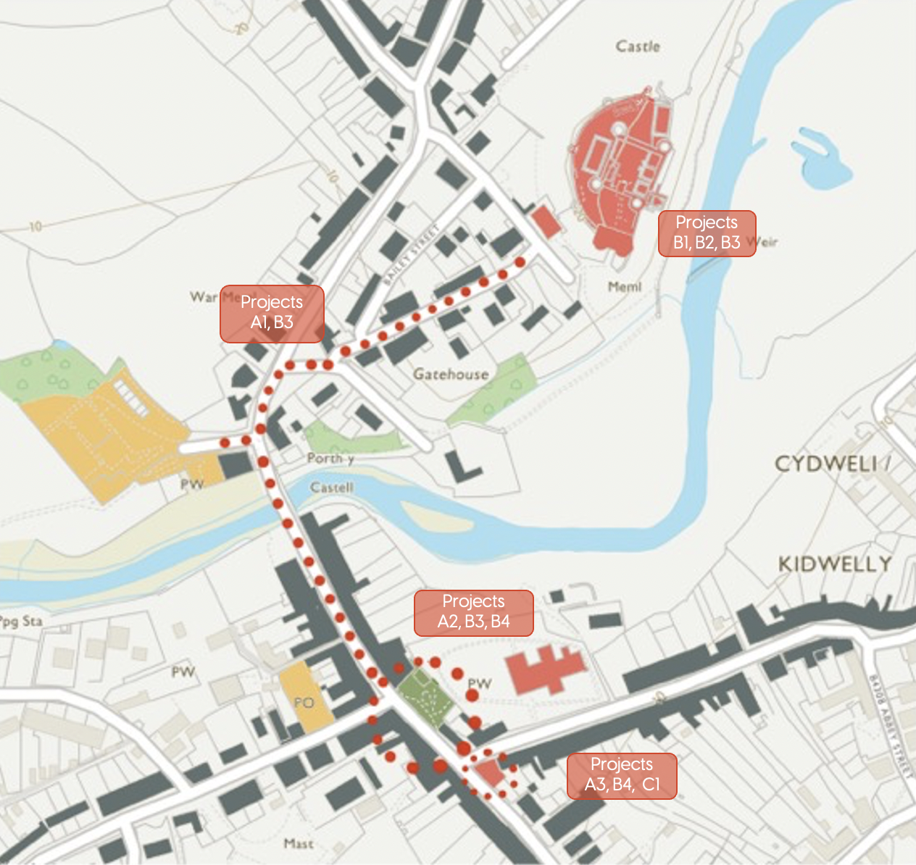
CYNLLUN TWF ECONOMAIDD CYNALIADWY
Ffigur 6 Prosiectau i’w Blaenoriaethu

Slide 13
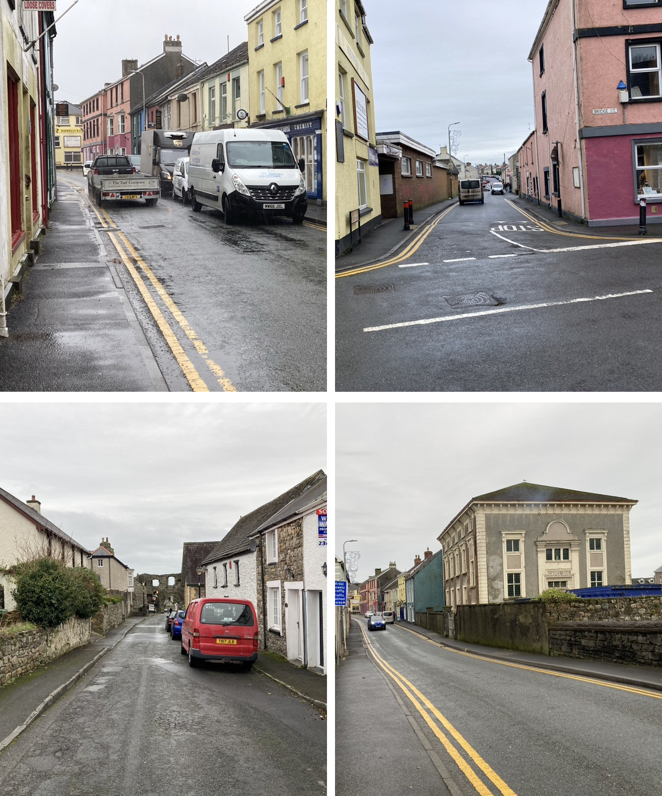
CYNLLUN TWF ECONOMAIDD CYNALIADWY
A) Creu canol tref mwy deniadol a llewyrchus
A1) – Amgylchedd y Castell at Stryd y Bont
Byddai ailddylunio’r llecynnau cyhoeddus presennol ac amgylchedd y stryd yn helpu creu cyswllt deniadol, croesawgar, cyfannol a diogel rhwng y Castell, canol y dref a’r tu hwnt. Dylai astudiaeth ddylunio archwilio dewisiadau i ledu palmentydd a chreu llecynnau ar y cyd, gwella pwyntiau croesi, gwella darllenadwyaeth, rheoli llif traffig, a gwella’r olwg gyffredinol.
Byddai hyn yn gwella safleoedd y busnesau ac atyniadau sydd wedi eu lleoli ar hyd Stryd y Bont, gwella cysylltiadau cerdded a beicio a’r cylchredeg sy’n annog symudiad ymwelwyr trwy ganol y dref. Byddai hefyd yn sicrhau bod canol y dref yn gweithredu’n fwy effeithiol fel cyfanrwydd ac yn cefnogi Llwybr Arfordir Cymru a’r Llwybr Beicio Cenedlaethol sy’n mynd drwyddo.
Byddai gwelliannau yn helpu gwrthsefyll y dirywiad hirdymor yn amrywiaeth ac ansawdd siopau a gwasanaethau canol y dref yn ogystal ag annog y busnesau presennol i fuddsoddi a chreu cyfleoedd i fusnesau newydd agor. Dylid hefyd ystyried cymorth grantiau i fusnesau fuddsoddi yn eu safleoedd eu hunain (yn enwedig ffryntiau siopau ac wynebau blaen adeiladau) yn unol â’r gwelliannau i dir y cyhoedd.

Slide 14
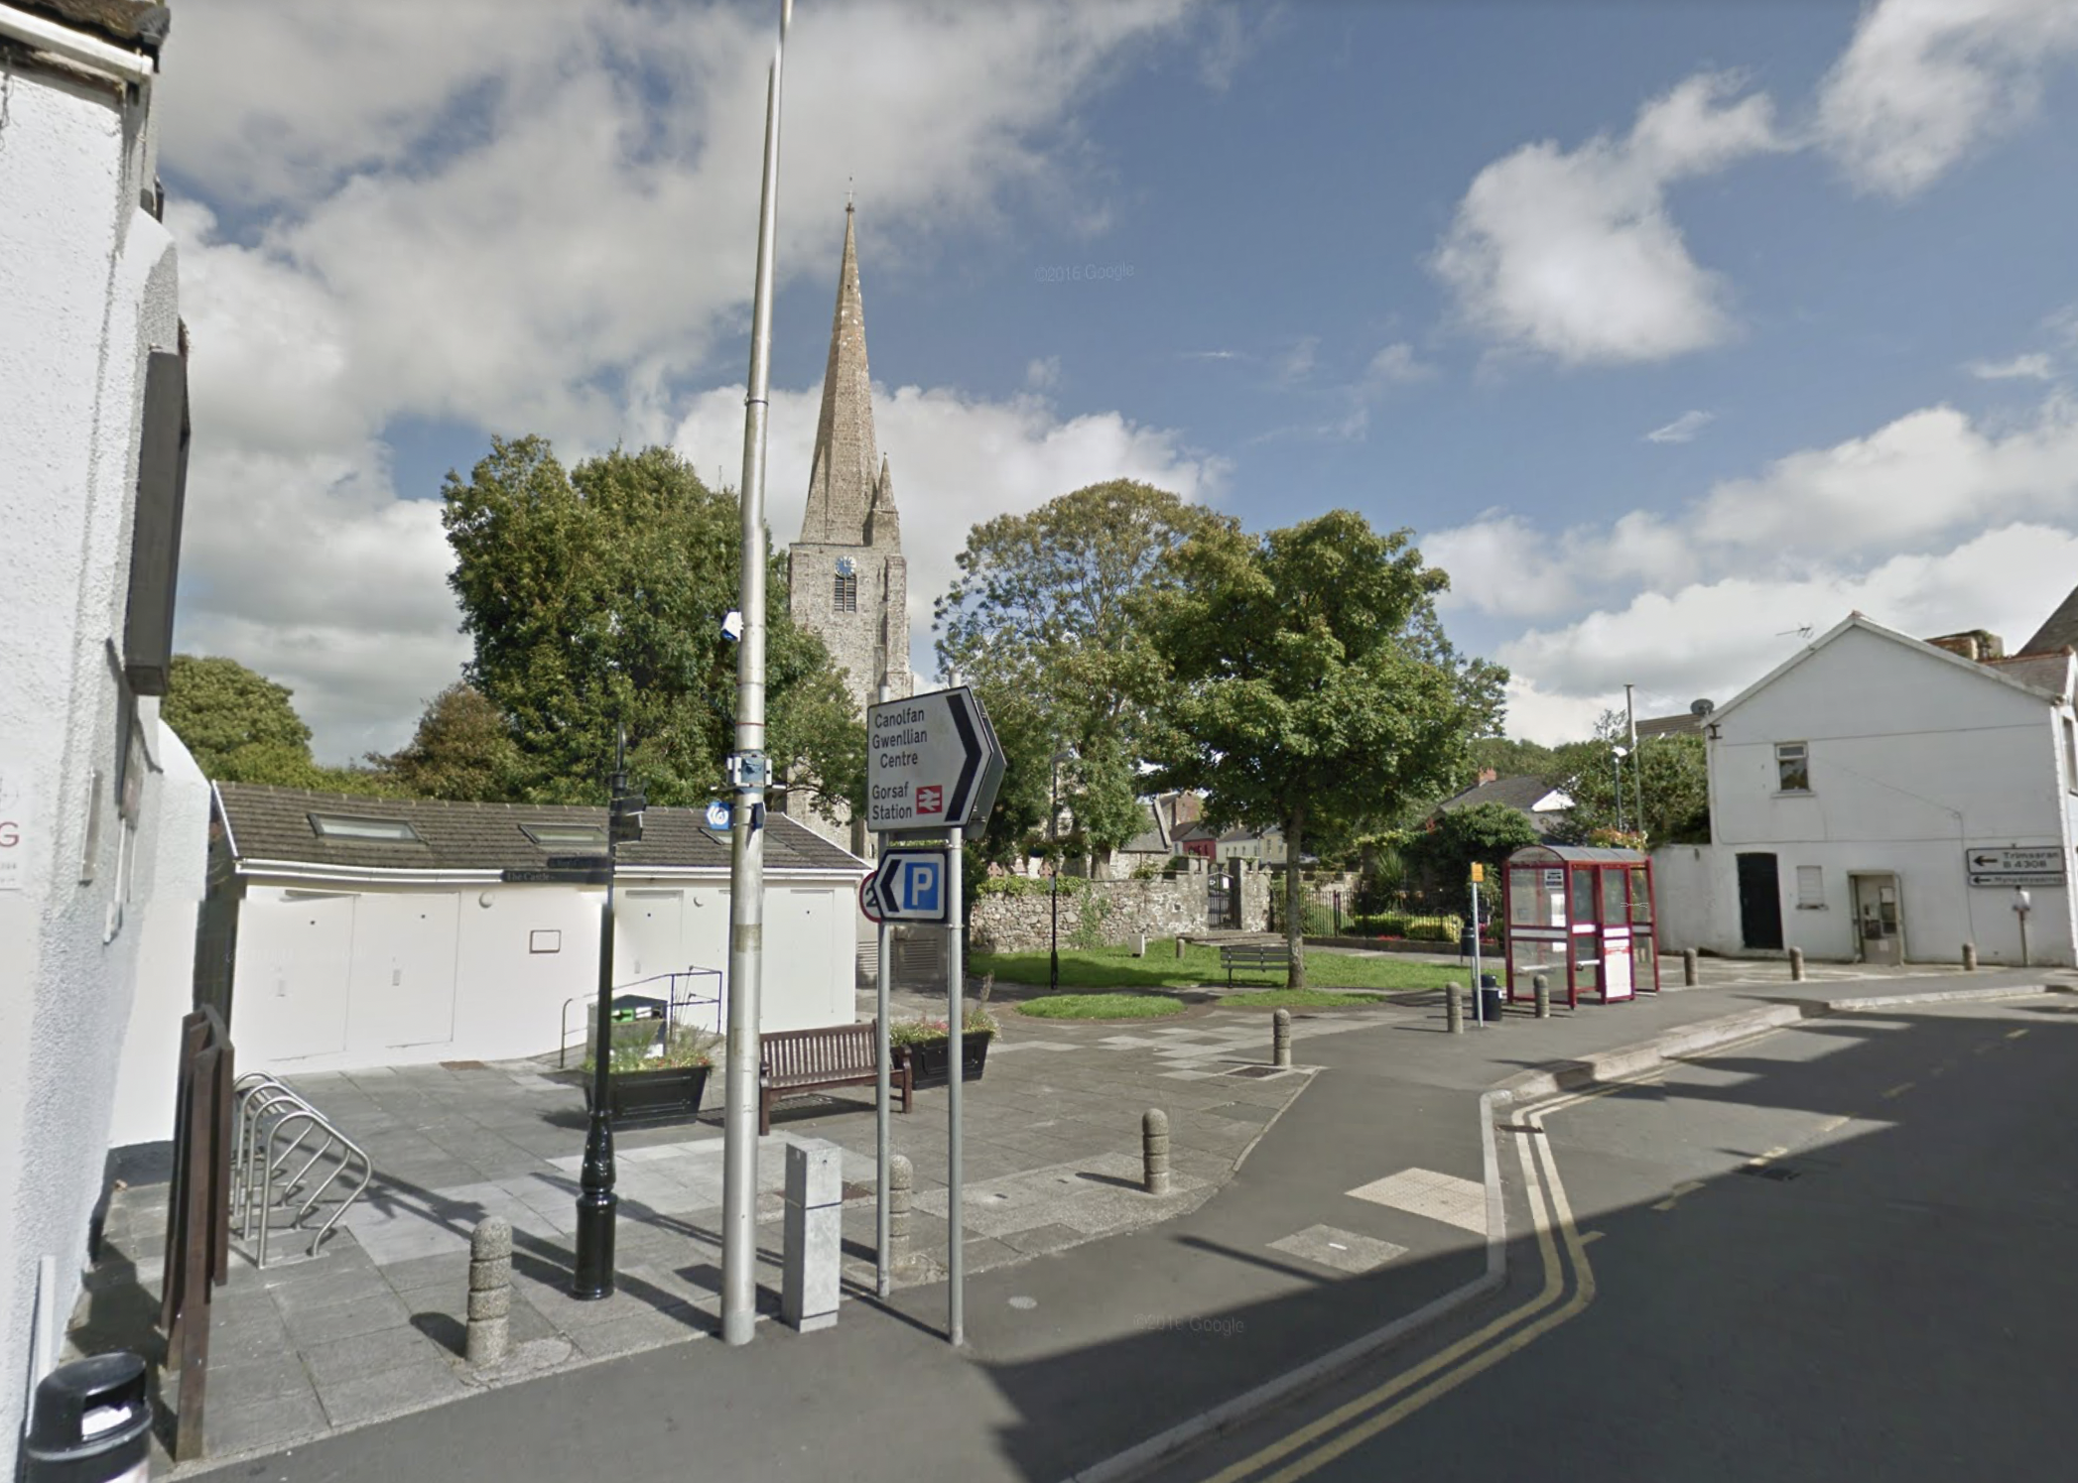
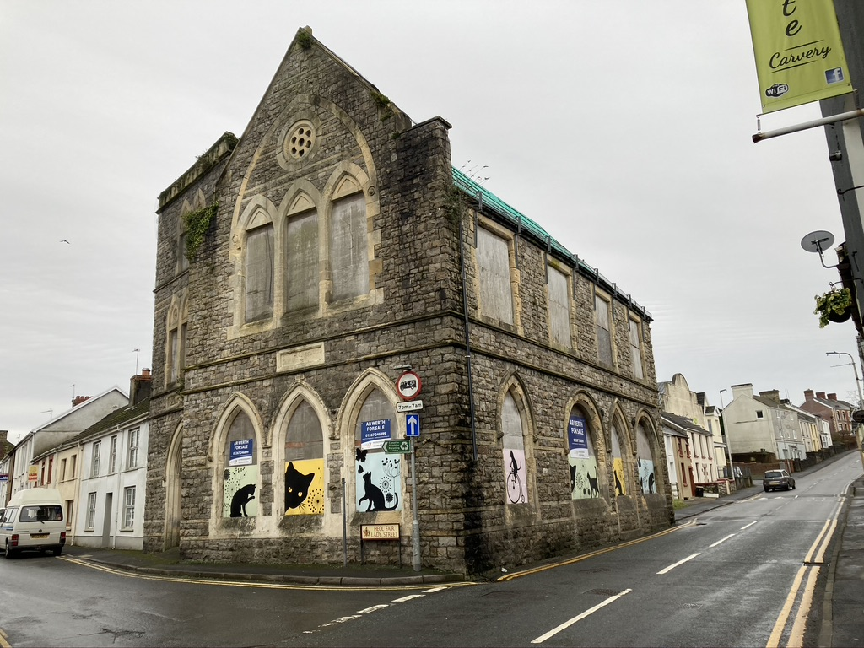
CYNLLUN TWF ECONOMAIDD CYNALIADWY
A2) – Y Sgwâr
Paratoi dewisiadau ar gyfer ailddylunio llecynnau presennol y cyhoedd i greu ‘sgwâr marchnad’ sy’n sylweddol well. Dylai’r llecyn hwn a ailddychmygir weithredu fel canolbwynt i weithgareddau sifig y dref, hamdden anffurfiol, dibenion busnes a gwell lleoliad i’r farchnad awyr agored sy’n tyfu.
Fodd bynnag, caiff y llecyn ei lesteirio gan ei osodiad a nodweddion eraill gan gynnwys y lle mae’r gerbytffordd yn ei gymryd. Mae gwelliannau’n cynnwys clirio’r llecyn, ail-leoli’r safle bws, a symud y celfi stryd i agor y llecyn presennol.
Wrth adolygu’r llecyn hwn, dylid hefyd archwilio dichonoldeb cau’r ffordd dros dro i draffig drwodd ar ddyddiau marchnad. Mae astudiaethau blaenorol (Mackley Davies 2004) yn cynnig man cychwyn defnyddiol ar gyfer ailddychmygu’r Sgwâr, ond byddai angen ailystyried hyn yn ngoleuni’r gofynion presennol o wella’r llecyn hwn a chynyddu cylchrediad cerddwyr yn ogystal â chreu llecyn i’r stondinau marchnad.
A3) – Hen Neuadd y Dref
Mae hen neuadd y dref wedi sefyll yn wag ers sawl blwyddyn ac mae’n adeilad rhestredig hanesyddol amlwg iawn sy’n dylanwadu ar osodiad canol y dref a’r canfyddiad ohono. Mae’r eiddo ar werth gan y perchnogion, Cyngor Sir Gaerfyrddin, ac mae amryw o fuddsoddwyr preifat wedi dangos diddordeb er bod y gost o adfer yr adeilad rhestredig yn rhwystr rhag ei ailddatblygu.
Mae’r adeilad mewn safle delfrydol i gael ei ddefnyddio i greu cyrchfan ychwanegol a chynyddu graddau troedio yng nghanol y dref trwy ailddefnyddio adeilad trawiadol a hanesyddol mewn modd dychmygus. Bydd rôl yr awdurdod lleol yn allweddol i helpu ysgogi gwelliannau trwy naill ai addasu ysgafn ar gyfer ei ailddefnyddio, neu ailddatblygu mwy sylweddol.
Dylid cyflawni astudiaeth arfarnu dewisiadau i archwilio’r ailddefnyddio, a gellid ystyried amrywiol lefelau o ymyrraeth gan gynnwys defnydd masnachol; lle ar gyfer gwaith cyflogedig; atyniadau creadigol megis chwarae antur dan do, dringo waliau etc; gwybodaeth i ymwelwyr, lleoliad cymunedol a digwyddiadau.

Slide 15
CYNLLUN TWF ECONOMAIDD CYNALIADWY
A4) – Tref glyfar ‘SMART’
Mae cyfle gan Gydweli i ddod yn dref glyfar – SMART – sy’n casglu data trwy ddulliau electronig a synwyryddion i ddeall sut mae pobl yn defnyddio’r dref a chefnogi ei datblygiad economaidd. Gellir casglu llawer o wahanol fathau o ddata trwy rwydwaith tref SMART, megis cyfraddau troedio ac amser a dreulir neu’r nifer o ymwelwyr newydd â’r dref a tharddiad eu taith.
Yn aml, caiff y data a gesglir trwy rwydwaith tref glyfar ei ddarparu’n rhad ac am ddim i fusnesau lleol mewn modd gweladwy a syml. Mae Aberteifi’n enghraifft o dref gyda rhwydwaith tref glyfar ar waith, lle mae perchnogion busnesau yn derbyn yn rheolaidd ddata a dderbynnir (gan gynnwys cyfraddau troedio, amser a dreulir a’r nifer o ymwelwyr newydd â’r dref) yn ogystal ag unrhyw dueddiadau allweddol a adnabyddir o’r data.
Byddai rhwydwaith tref glyfar yn galluogi busnesau, y Cyngor Tref, a sefydliadau a mudiadau lleol i ennill dealltwriaeth fanwl o sut mae pobl yn defnyddio’r dref a beth mae’n ei olygu i’w busnes. Gall defnyddio’r data hwn fel sail ar gyfer penderfyniadau staffio a chyflogi, cynyddu effaith hyrwyddo yn ogystal â helpu adnabod marchnadoedd newydd a dal gwariant cwsmeriaid. Gallai hyn olygu hwb sylweddol, ac iddo’r potensial o ysgogi cyfraddau troedio a gwariant uwch yn ogystal â ffurfio rhan o becyn sydd hefyd yn denu busnesau newydd i sefydlu yn y dref.
Mae eisoes gynigion i baratoi cynllun gweithredu digidol ar gyfer Cydweli trwy fenter tref SMART o dan arweiniad Swyddog Cysylltedd Digidol Cyngor Sir Gaerfyrddin a dylai’r cynigion a nodir yn y cynllun hwn osod sail ar gyfer y gwaith hwn.

Slide 16
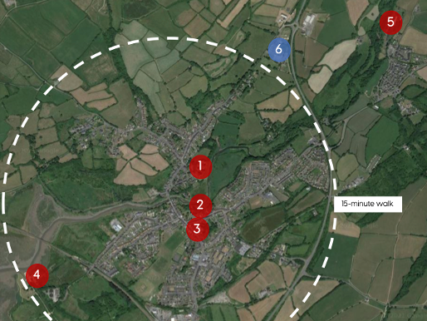
CYNLLUN TWF ECONOMAIDD CYNALIADWY
B) – Cynyddu amlygrwydd Cydweli a datblygu atyniad yr economi ymwelwyr
B1) Trysorau’r Filltir Sgwâr
Menter yw Trysorau’r Filltir Sgwâr sy’n hyrwyddo’r syniad o ddod â hanes lleol ardal at ei gilydd yn hawdd er mwyn datblygu profiadau cydgysylltiedig a dealladwy o adeiladau, cofgolofnau a thirweddau hanesyddol lleol. Mae’r neges yn hawdd i ymwelwyr ei deall a chaiff ei hyrwyddo ar hyn o bryd gan Cadw fel ffordd o dynnu sylw at bwysigrwydd a chyfoeth y dreftadaeth sy’n agos i ganol trefi.
Ffigur 7 – Trysorau’r Filltir Sgwâr
15-munud
Mae Cydweli’n lle addas ar gyfer mabwysiadu dull Trysorau’r Filltir Sgwâr i wella ymwybyddiaeth ymwelwyr a phecynnu’r atyniadau presennol sydd o fewn pellter cerdded hawdd i ganol y dref – Castell Cydweli (1), Eglwys y Santes Fair (2), Neuadd y Dref (3), Camlas a Chei Kymer (4). Mae’r potensial o glymu’r asedau hyn gyda’i gilydd yn cynnwys hyrwyddo’r rheini na sylwir arnynt yn aml gan ymwelwyr, megis y Lladd-dy o’r 19eg ganrif, y gamlas a’r cei, a’u cysylltu nhw ag atyniadau ymhellach i ffyrdd yn Parc y Bocs (6) a safle’r Amgueddfa Ddiwydiannol (5).
Mae’r llwybr arfaethedig, Llwybr y Gath Ddu (Cronfa Cymunedau’r Arfordir) yn gyfres o gerfluniau o gathod a gomisiynwyd ac a osodwyd o amgylch tirnodau ac atyniadau lleol a gallai fod yn elfen drawiadol wedi’i brandio ar gyfer menter Trysorau’r Filltir Sgwâr.

Slide 17
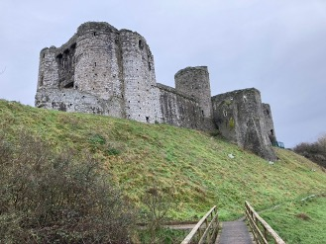
CYNLLUN TWF ECONOMAIDD CYNALIADWY
B2) – Castell Cydweli
Caiff Castell Cydweli ei ystyried ymysg cestyll gorau Cymru ac mae’n denu tua 30,000 o ymwelwyr y flwyddyn. Dyma brif atyniad treftadaeth Cwm Gwendraeth a daeth i amlygrwydd helaeth hefyd yn yr olygfa gyntaf un o ‘Monty Python and the Holy Grail’. Cadw sy’n gyfrifol am y castell ac maen nhw’n cydnabod y cyfleoedd i Gastell Cydweli i ddod yn ysgogydd economaidd cryfach i’r economi leol o safbwynt nifer ymwelwyr a gwariant lleol.
Er enghraifft, mae gan Cadw gynnig addysg ac mae’n sefydliad sy’n cefnogi Gwobr Celfyddydau – gweler https://cadw.llyw.cymru/dysgu. Mae’r castell yn cynnig cyfle dysgu allweddol i’r ifanc a’r hen, pobl leol ac ymwelwyr fel ei gilydd i ddysgu am y dreftadaeth leol gyfoethog – yr Arglwydd Rhys, Gwenllian a’u tebyg, ond hefyd y cysylltiadau â safleoedd yn yr ardal ehangach fel Dinefwr ac Ystrad Fflur.
Mae’r castell hefyd yn lle i’w archwilio mewn ffyrdd eraill ac i ddod yn greadigol ynddo ac o’i gwmpas yn ogystal â lle am fyfyrdod tawel a mwynhau’r natur o’i gwmpas. Gan ddibynnu ar adnoddau, gellid datblygu cyfleoedd am wirfoddoli o’r gymuned leol i helpu cefnogi’r castell, ymwelwyr a’r dref, a hyfforddi ‘croesawyr’ i ddeall y cynnig a hyrwyddo’r dref.
Mae angen am strategaeth gydgefnogol sy’n sicrhau bod y dref a’r castell yn gweithio gyda’i gilydd i gynyddu nifer yr ymwelwyr a chefnogi teithiau hirach o ran hyd i Gydweli sy’n cynnwys mwy nag un atyniad yn ogystal â chyfleusterau canol y dref. Dim ond trwy wella’r profiad cyffredinol o Gydweli, gan gynnwys golwg a bywiogrwydd canol y dref ac atyniatau ehangach, y bydd y nifer o ymwelwyr a’u gwariant yn tyfu.
Mae’r Cynllun yn cynnig model newydd gan gynnwys y syniadau ar gyfer hyrwyddo Trysorau’r Filltir Sgwâr a’r Castell fel y gonglfaen. Mae mentrau o’r fath yn ei gwneud yn ofynnol i Cadw, y Cyngor Tref, Cronfa Cymunedau’r Arfordir a busnesau lleol i weithio mor agos â phosibl gyda’i gilydd i wella’r marchnata, seilwaith a’r digwyddiadau lleol i ymwelwyr.

Slide 18
CYNLLUN TWF ECONOMAIDD CYNALIADWY
B3) – Arwyddion a gwybodaeth am y gyrchfan
Mae angen i’r dref a'r ardaloedd o'u cwmpas wella’r ffordd y rhoddir gwybodaeth i ymwelwyr, a sut maent yn darganfod eu ffordd o le i le wrth chwilio am y lletygarwch a’r atyniadau. Dylid gwneud gwelliannau a fydd yn disodli’r arwyddion presennol ag arwyddion cyrchfan ystyrlon, wedi eu lleoli’n dda ac o ansawdd uchel cyson. Dylai hyn gynnwys:
gwell arwyddion gwybodaeth ‘brown’ i ymwelwyr sy’n hyrwyddo amrediad llawn y cyfleusterau a’r atyniadau, a’r rheini wedi eu lleoli’n amlwg ar y prif byrth i’r dref ar hyd yr A484 a hefyd yng ngorsaf reilffordd Cydweli
integreiddio brand ‘y gath ddu’ a ailddatblygir (menter Cronfa Cymunedau’r Arfordir)
arwyddion pellter cerdded/amser teithiau i annog cerdded a chrwydro – gan gynnwys Trysorau’r Filltir Sgwâr
arwyddion mwy amlwg ar gyfer Llwybr Beicio Cenedlaethol 4 – cynnwys y darn di-draffig o'r llwybr sy'n cysylltu canol y dref â Pharc Gwyliau Bae Caerfyrddin
defnydd cyson o arwyddion dwyieithog ac o bosibl ar gyfer ymwelwyr tramor
gweithio gyda’r wefan integredig arfaethedig ‘Croeso Cydweli’, a ddatblygir yn unswydd er mwyn amlygu atyniadau o gwmpas Cydweli (Cronfa Cymunedau’r Arfordir)
Gwybodaeth Tref Glyfar digidol i ymwelwyr (gweler isod)
Ffigur 8 Ailgynllunio arwydd symbolau ymwelwyr

Slide 19
CYNLLUN TWF ECONOMAIDD CYNALIADWY
B4) – Atyniadau newydd i ymwelwyr
Mae’r Cynllun yn cefnogi buddsoddiad gan sefydliadau busnes a rhanddeiliaid sy’n cryfhau amrywiaeth ac ansawdd atyniadau ymwelwyr y dref ac ymestyn hyd arosiadau a’r potensial am gynnydd mewn gwariant ymwelwyr. Mae’n cynnwys yr amrywiaeth fusnesau sydd yng nghanol y dref, gweithgareddau newydd ac atyniadau ymwelwyr gan gynnwys y potensial i ailddefnyddio Neuadd y Dref, cryfhau’r defnydd o sgwâr y dref, llety newydd a chynigion sy’n dod i’r amlwg am atyniad treftadaeth newydd.
Dylid archwilio gwelliannau ar raddfa fach i ‘fywiogi’ atyniadau sy’n bod eisoes, gan gynnwys er enghraifft gyfleoedd i fusnes lleol weithredu stondin symudol dros dro yn cynnig te neu goffi ger Camlas a Chei Kymer. Mae’r atyniadau newydd yn cynnwys ailagoriad posibl yr Amgueddfa Ddiwydiannol (yn amodol ar astudiaeth ddichonoldeb sy’n cael ei gwneud ar hyn o bryd) a chynigion sy’n cychwyn dod i’r amlwg am Sied Hanes. Mae astudiaeth ddichonoldeb eisoes yn archwilio’r posibilrwydd o adnewyddu ac ehangu hyd 5km llawn Camlas Kymer ochr yn ochr â llwybr i gerddwyr a beicwyr ar hyd llwybr Rheilffordd Gwendraeth (Cydweli i’r Tymbl).
Mae Parc Rhanbarthol y Cymoedd yn cynnwys Cwm Gwendraeth ac er nad oes cynlluniau uniongyrchol ar gyfer Cydweli o dan y fenter hon dylid cefnogi cyfleoedd i gael mwy o amlygrwydd.
Dylai cefnogaeth Cronfa Cymunedau Arfordirol ar gyfer gwyliau a digwyddiadau newydd ganoli ar ddau neu tri syniad allweddol, gael eu cefnogi. Dylai'r gwyliau a digwyddiadau adlewyrchu hunaniaeth a brand y dref.
Bydd Cronfa Cymunedau’r Arfordir yn cefnogi gwyliau a digwyddiadau newydd gan weithio mewn partneriaeth â grwpiau a sefydliadau lleol i ddatblygu dau neu dri o syniadau allweddol am wyliau a digwyddiadau unigryw sy’n adlewyrchu hunaniaeth brand y dref. Mae’r cynigion yn destun asesiadau dichonoldeb unigol ac angen eu datblygu, ond gyda’i gilydd maent yn amlygu’r potensial sylweddol ar gyfer cryfhau ymhellach màs critigol ac amlygrwydd Cydweli fel cyrchfan dwristiaeth treftadaeth.
B5) – Twristiaeth glyfar SMART
Gall y rhwydwaith tref glyfar a grybwyllir uchod, yn enwedig un sy’n cynnwys rhwydwaith Wi-Fi drwy’r dref, fod yn fantais aruthrol ar gyfer deall yn fanwl natur economi ymwelwyr tref, datblygu dangosyddion perfformiad ar gyfer brand Cydweli ar gyfer ymwelwyr a chreu economi ymwelwyr sy’n gryfach ac yn fwy cynaliadwy yn economaidd.
Dim ond trwy rwydwaith Wi-Fi ar gyfer y dref y gellir darganfod nifer yr ymwelwyr, ymweliadau, tarddiad ymwelwyr, amser a dreulir a’r canolbwyntiau lle mae pobl yn crynhoi mewn tref. Gellir casglu hyn, law yn llaw â data gwerthfawr arall, a’i gyfleu i fusnesau lleol i’w helpu nhw i ddatblygu ac addasu eu hymgyrchoedd marchnata, adnabod marchnadoedd a chwsmeriaid newydd posibl yn ogystal â gwella eu heffeithlonrwydd gweithredol, trwy wneud y penderfyniadau mwyaf addas ar gyfer staffio er enghraifft.

Slide 20
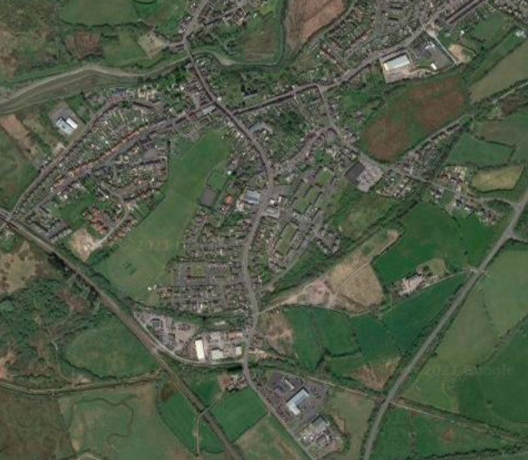
CYNLLUN TWF ECONOMAIDD CYNALIADWY
Mae’r data a gesglir yn helpu adeiladu darparu manwl a chyfoes o sut mae ymwelwyr yn defnyddio’r dref.
Yng Nghydweli gallai hyn osod sail ar gyfer menter o fewn y cynllun gweithredu digidol a chysylltu’r Castell â chanol y dref. Mae deall nifer a chanran yr ymwelwyr sy’n ymweld â chanol y dref o gymharu â chyfanswm ymwelwyr â’r dref yn helpu datblygu dealltwriaeth o raddfa’r cyfle sydd i gipio gwariant ychwanegol.
Mae casglu’r data hwn hefyd yn rhoi llinell sylfaen y gellir gosod targedau clyfar ohoni gan randdeiliaid allweddol megis Cyngor Sir Gaerfyrddin, Cadw a’r Cyngor Tref, er enghraifft. Gallai’r targedau hyn gynnwys ceisio cynnydd o 30 munud yn yr amser cyfartalog a dreulir gan ymwelwyr, neu gynnydd o 50% yn y nifer o ymwelwyr sy’n cerdded o’r castell i ganol y dref. Mae twristiaeth SMART yn galluogi adnabod y cyfleoedd hyn a gosod targedau a’u gwerthuso maes o law.
Yn ogystal â chynnig gwybodaeth werthfawr ar ganol y dref, gall rhwydweithiau trefi clyfar wella profiad ymwelwyr o’r dref mewn modd uniongyrchol. Enghraifft o Aberteifi yw cynnig y dewis i gofrestru i dderbyn cylchlythyr newyddion wrth ymuno â rhwydwaith Wi-Fi y dref, sy’n ennyn diddordeb ymwelwyr yn y dref a’u hannog i ymwneud â hi, ac mae’n hyrwyddo digwyddiadau sydd ar ddod a chynigion gan fusnesau.
Yn ogystal, gellir gosod hysbysiad gwthio ar seiliedig ar leoliadau, fel yn Aberteifi, sy’n anfon neges ar ffôn ymwelydd pan maen nhw gerllaw lleoliad penodol i’w hannog i ymweld â lle penodol, megis Eglwys y Santes Fair neu siop yng nghanol y dref.
B6)- Gwefru Cerbydau Trydan
Mae tyfu ffyniant economi Cydweli, yn enwedig trwy ddenu ymwelwyr newydd, yn cynnwys yr angen am seilwaith newydd i’w gynnal. Mae pwyntiau gwefru cerbydau trydan eisoes yng Nghanolfan y Dywysoges Gwenllian a Gravells. Fodd bynnag, dylai gosod pwyntiau gwefru cerbydau trydan ym mhrif feysydd parcio’r dref, gefnogi’r twf mewn ymweliadau â chanol y dref gan y rheini sydd angen treulio mwy o amser yn y dref. Byddai gwelliannau hefyd yn annog y defnydd o geir trydan yn y gymuned leol, a thrwy hynny gefnogi economi carbon isel.
Ffigur 9 Map o bwyntiau gwefru cerbydau trydan yn y dref
Lleoliad potensial am bwynt gwefru newydd

Slide 21
CYNLLUN TWF ECONOMAIDD CYNALIADWY
C) – Creu cyfleoedd am dyfu ac ehangu busnesau newydd
C1) – Lleoedd gwaith i fusnesau
Mae amryw o ddewisiadau ar gyfer mynd i’r afael â’r prinder swm a mathau o leoedd gwaith sydd ar gael ac i greu cyfleoedd i annog mentrau newydd a thwf busnesau yn ardal Cydweli. Mae’r rhain yn cynnwys ailddefnyddio adeiladau dros ben a gwag yng nghanol y dref, creu lleoedd o fewn adeiladau cyhoeddus a chymunedol sy’n bod eisoes ac adeiladu o’r newydd.
Mewn ardaloedd gwledig mae gan y sector cyhoeddus hefyd rôl bwysig i’w chwarae wrth weithio gydag amrywiaeth o ddatblygwyr a thirfeddianwyr lleol llai i fynd i’r afael â’r rhwystrau rhag datblygiad. Mae’r rhai yn cynnwys ymdrin â’r bwlch hyfywedd rhwng cost adeiladu a moderneiddio lleoedd cyflogaeth newydd a’r incwm rhent; a rôl ddatblygu economaidd bwysig wrth arwain datblygwyr bach trwy’r broses gynllunio.
Mae’r dewisiadau ar gyfer creu cyflogaeth a lleoedd gwaith newydd yn cynnwys:
Ailddefnyddio adeiladau sydd mewn perchnogaeth gyhoeddus a sydd dros ben, fel Neuadd y Dref a hen adeiladau ysgol gwag
Gweithio gyda pherchnogion i helpu addasu adeiladau masnachol gwag ee safleoedd gwag ar hyd Banc Pendre
Gweithio gyda sefydliadau cymunedol fel Canolfan y Dywysoges Gwenllian i greu dewisiadau o ran swyddfeydd neu leoedd gweithio ar y cyd gan ddefnyddio lleoedd cyfarfod presennol
Cefnogi hyfywedd creu lleoedd newydd ar gyfer cyflogaeth/busnes trwy ddatblygu safleoedd newydd ac ailddatblygu safleoedd presennol ar gyfer defnydd cymysg gan gynnwys safleoedd a danddefnyddir ar Banc Pendre a Maes Awyr Pen-bre.

Slide 22
CYNLLUN TWF ECONOMAIDD CYNALIADWY
C2) – Economi Gymraeg yng Nghydweli
Gyda 43% o’r boblogaeth yn gallu siarad Cymraeg yng Nghydweli, mae’n dal i fod yn agwedd bwysig o’r economi leol ac mae cyfle i gefnogi twf busnesau lleol trwy gyfrwng yr iaith. Mae’r Fenter Iaith leol wedi bod yn asesu’r gefnogaeth i’r Gymraeg a’r defnydd ohoni yn yr ardal ac yn gweithio gyda sefydliadau lleol i helpu tyfu’r iaith ar lawr gwlad.
Mae Helo Blod yn asiantaeth o dan nawdd Llywodraeth Cymru ac iddi’r nod o gynyddu’r defnydd o’r Gymraeg mewn busnes yn yr ardal a darparu gwasanaethau cymorth unigol i fusnesau trwy’r swyddog Helo Blod lleol.
Yng Nghydweli, mae i ddefnyddio’r Gymraeg trwy fusnes a’r economi y potensial o atgyfnerthu’r hyn sy’n gwneud y dref yn wahanol ac arddangos ei hunaniaeth a’i threftadaeth leol. Mae’r rhain yn cyfuno i wneud profiad mwy apelgar i ymwelwyr yn ogystal â chefnogi twf busnesau lleol Cymraeg a chadw cwsmeriaid lleol.

Slide 23
CYNLLUN TWF ECONOMAIDD CYNALIADWY
7 – Ariannu a Cyflawni
Ariannu
Yn ddiweddar mae Cydweli wedi derbyn cyllid o Gronfa Cymunedau’r Arfordir i gefnogi'r marchnata a hyrwyddo'r dref. Hefyd, yn ymateb i COVID-19, mae cyngor Sir Gâr wedi sefydlu adnoddau newydd i gefnogi'r adferiad a thwf economaidd o drefi gwledig yn y sir. Gweithio gyda Llywodraeth Cymru a rhaglen RDP Leader, bydd ystod o fentrau a chymorth busnes newydd ar gael.
Mae'r Cynllun Twf Economaidd Cynaliadwy am Gydweli yn rhan bwysig o adnabod anghenion lleol a'r ystod o gyfleoedd y gallai'r cronfeydd a'r adnoddau newydd hyn helpu i'w cyflawni, sy'n cynnwys:
Swyddog Trefi Marchnad (rôl newydd) a fydd yn gweithio gyda’r tref i weithredu camau a nodwyd yn y cynlluniau twf economaidd
Cyllid newydd i helpu’r trefi i gefnogi a datblygu argymhellion sy’n codi o’r cynllun twf
Potensial ar gyfer cyllid cyfalaf newydd i gefnogi syniadau a nodwyd yn y cynllun ac i gefnogi datblygiad cychwyn busnes mawr ei angen a thyfu ar ofod cyflogaeth.
Cronfeydd Grant Busnes Cyngor Sir Gar - cyfleoedd ar gyfer fusnesau i wneud cais am gefnogaeth trwy'r Gronfa Menter Wledig, Cronfa Datblygu Eiddo Masnachol, Cronfa Cychwyn Busnes a'r Gronfa Tyfu Busnes.
Mentrau i gefnogi busnesau a chymunedau i gael cysylltiad rhyngrwyd cyflymach a fwy dibynadwy, a'r gweithrediad o'r ymdriniaeth tref SMART.

Slide 24
CYNLLUN TWF ECONOMAIDD CYNALIADWY
Sicrhawyd cyllid ar gyfer marchnata a hynodrwydd lleol, cynnwys deunydd hyrwyddo a chynnwys cyfryngau cymdeithasol wedi'i baratoi ar gyfer pob tref.
Cynlluniau Ynni Cymunedol - Bydd Ynni Sir Gâr yn helpu cymunedau i adnabod a chwmpasu safleoedd posibl ar gyfer cynhyrchu ynni cymunedol.
Economi Gylchol – cefnogi gyda mentrau sy’n tyfu cynhyrchion a gynllunir gan weithgynhyrchwyr fel y gellir eu hailddefnyddio, ac ailddefnyddio deunyddiau.
Cyflawni
Mae’r cynllun twf hwn ar gyfer holl randdeiliaid Cydweli ac mae’n gofyn am ymrwymiad ac ymdrech gan awdurdodau lleol, sefydliadau cymunedol a busnesau er mwyn i’r dref fod yn llwyddiannus a chyflawni ffyniant cynaliadwy. Mae’r cynllun hwn yn angenrheidiol er mwyn gosod llwybr clir i’r camau sydd i’w blaenoriaethu dros dair lefel o bwysigrwydd:
Ar unwaith – gweithredu cynlluniau enillion-cyflym parhaol neu dros dro, er mwyn manteisio ar gyllid sbarduno a rhaglenni cyfredol sydd ar gael.
Tymor byr – cyflawni o fewn y 2-3 blynedd nesaf – prosiectau gweddnewidiol sydd â blaenoriaeth, ond a all fod angen astudiaethau dichonoldeb, cynllunio, cyllid, cymeradwyaeth cyn eu cyflawni.
Strategol – Prosiectau a strategaethau sylweddol a all gymryd sawl blwyddyn i’w datblygu ac a fydd yn helpu arwain cyfeiriad y dref i fod yn wydn ac ymateb i newidiadau hirdymor.

Slide 25
CYNLLUN TWF ECONOMAIDD CYNALIADWY
Cam Gweithredu | Partneriaid allweddol | Adnoddau | Camau nesaf | Amserlen
 |  |  |  | Ar unwaith | Tymor byr | Strategol
Creu canol tref mwy deniadol a ffyniannus
A1) – Amgylchedd y Castell i Stryd y Bont | Cyngor Sir Gâr | Cronfa Sbarduno a Chronfa Gyfalaf y Deg Tref | Paratoi briff dylunio ar gyfer ailddylunio a strategaethau ar gyfer cynyddu gofod y gall cerddwyr ei ddefnyddio, defnydd o leoedd awyr agored gan fusnesau. Cymorth cyfatebol i wella eiddo masnachol / canol y dref fel lle i fyw.
A2) – Y Sgwâr | Cyngor Sir Gâr Cyngor Tref Cydweli Eglwys y Santes Fair | Cronfa Sbarduno a Chronfa Gyfalaf y Deg Tref | Paratoi briff dylunio ar gyfer ailddylunio a strategaethau ar gyfer cynyddu gofod i gerddwyr, marchnadoedd, digwyddiadau a gweithgareddau. Opsiwn o gydgomisiynu gydag astudiaeth Stryd y Bont.
A3) – Hen Neuadd y Dref | Cyngor Sir Gâr | Cronfa Sbarduno a Chronfa Gyfalaf y Deg Tref | Astudiaeth arfarnu dewisiadau i archwilio ei hailddefnyddio a strategaethau ar gyfer amrywiaeth o ymyraethau gan cynnwys masnachol, gweithloedd, cymunedol, hamdden.
A4) – Tref glyfar ‘SMART’ | Cyngor Sir Gâr Cyngor Tref Cydweli Busnesau Cadw Menter Cymunedau’r Arfordir | Rhaglen SMART/digidol Sir Gâr | Cynnal archwiliad tref SMART a pharatoi cynllun gweithredu
B) Cynyddu amlygrwydd Cydweli ac atyniad yr economi ymwelwyr
B1) Trysorau’r Filltir Sgwâr | CADW Cyngor Tref Cydweli Menter Cymunedau’r Arfordir | Cronfeydd cyfalaf Cyngor Sir Gâr a Chronfa Cymunedau’r Arfordir | Adolygu cynigion fel rhan o weithredu mentrau Cymunedau’r Arfordir a Llwybr y Gath Ddu.
B2) – Castell Cydweli | CADW Cyngor Tref Cydweli Menter Cymunedau’r Arfordir |  | Memorandwm dealltwriaeth i gytuno ar strategaethau sy’n ategu ei gilydd a gweithio ar y cyd
B3) – Arwyddion a gwybodaeth am y gyrchfan | Menter Cymunedau’r Arfordir Cyngor Sir Gâr Cyngor Tref Cydweli | Cronfeydd cyfalaf Cyngor Sir Gâr a Chronfa Cymunedau’r Arfordir | Adolygiad strategol o arwyddion a gwybodaeth gyda strategaeth ar gyfer arwyddion newydd a rhai wedi adnewyddu. Cryfhau ac ymestyn y ffyrdd rhwng y dref a'r gefnwlad.
B4) – Atyniadau newydd i ymwelwyr | Cyngor Sir Gâr Cyngor Tref Cydweli Menter Cymunedau’r Arfordir Amgueddfa Ddiwydiannol Sector preifat | Penodol i’r prosiect gan gynnwys cyllid cyhoeddus a phreifat | Amryw o gyfleoedd gyda photensial i’w cefnogi gan gynnwys Astudiaeth Ddichonoldeb Camlas Kymer – adolygiad o’r canfyddiadau; Amgueddfa Ddiwydiannol; digwyddiadau a gwyliau
B5) – Twristiaeth ‘SMART’ | Cyngor Sir Gâr Cyngor Tref Cydweli Busnesau Cadw Menter Cymunedau’r Arfordir | Rhaglen SMART/digidol Sir Gâr | Archwiliad tref SMART a pharatoi cynllun gweithredu
B6) – Gwefru Cerbydau Trydan | Cyngor Sir Gâr Cyngor Tref Cydweli Busnes | Cronfa Trafnidiaeth Leol Llywodraeth Cymru a chynlluniau grantiau Cerbydau Allyriadau Isel y Llywodraeth | Arfarnu’r dewis o leoli pwyntiau gwefru ym meysydd parcio Glan-yr-Afon a Heol yr Orsaf
C) Creu cyfleoedd i dyfu ac ehangu busnesau newydd
C1) Lleoedd gweithio i fusnesau | Cyngor Sir Gâr Busnesau a pherchnogion eiddo | Cronfeydd cyfalaf Cyngor Sir Gâr/sector preifat | Hyrwyddo’n lleol y cynlluniau grant sydd ar gael a’u targedu ar adeiladau allweddol ee Neuadd y Dref
C2) – Economi Gymraeg yng Nghydweli | Helo Blod Busnesau | Helo Blod | Ymgynghorydd lleol Helo Blod i gefnogi busnesau â dwyieithrwydd gweledol trwy farchnata, datblygu cwsmeriaid etc

Slide 26
OWEN DAVIES CONSULTING LTD
7A NEVILL STREET Y FENNI
NP7 5AA

